Slide 1


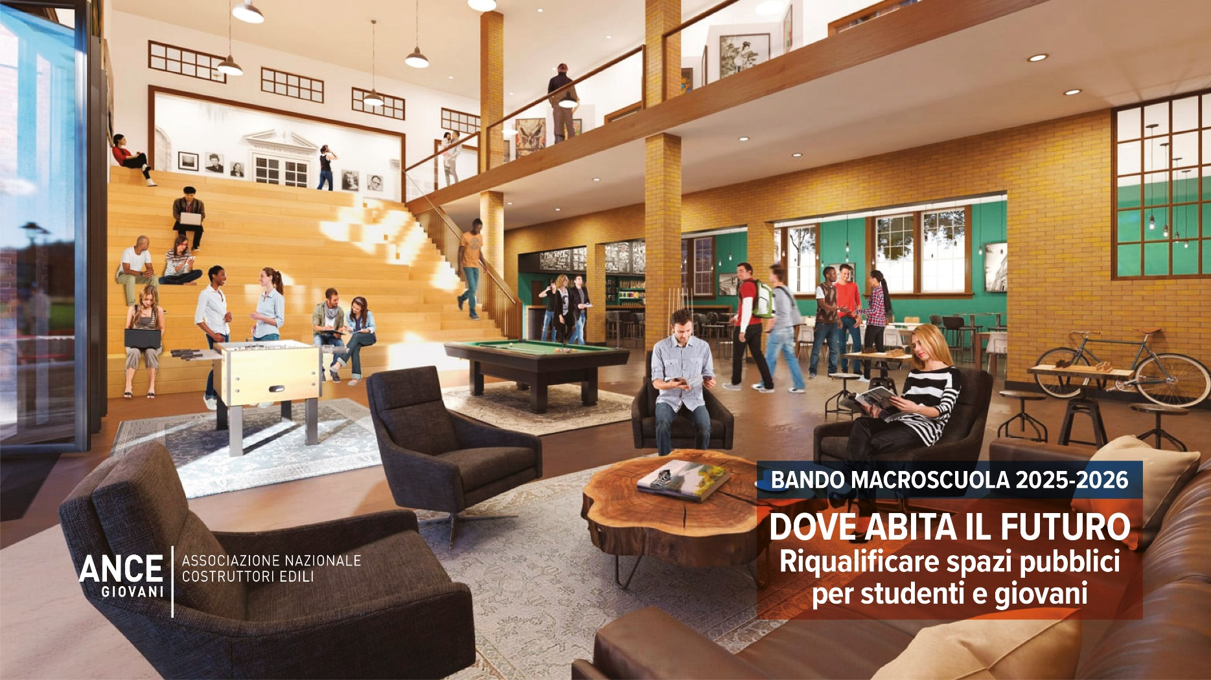

Slide 2


Innanzitutto... cos’è ANCE?
L’ANCE rappresenta l’industria italiana delle costruzioni.
All’ANCE aderiscono circa 20.000 imprese private, specializzate in opere pubbliche, edilizia abitativa, commerciale e industriale, tutela ambientale, promozione edilizia e lavorazioni specialistiche.

Slide 3
...e chi siamo noi?
Noi rappresentiamo il Gruppo Giovani dell’ANCE.
Abbiamo un’età compresa tra i 18 e i 41 anni.
Tra noi ci sono giovani che gestiscono imprese di antica tradizione, tramandate dai propri genitori, e tanti nuovi imprenditori che si affacciano per la prima volta in questo settore.
Il nostro obiettivo è contribuire a creare il futuro dell’edilizia italiana,
di cui noi vogliamo essere protagonisti: essere giovani imprenditori edili oggi, infatti, signiﬁca guardare al mondo delle costruzioni di domani con un’ottica nuova, proiettata ai nuovi mercati e alle opportunità che si aprono, alla qualità, alla tecnologia e alla sostenibilità.
I NOSTRI VALORI
Responsabilità | Meritocrazia | Etica | Lavoro di squadra | Legalità
Coraggio | Entusiasmo | Ottimismo | Formazione continua

Slide 4
...e perché siamo qui?
Promozione e finalità del Concorso
Migliorare la qualità degli spazi urbani e della vita sociale.
Trasformare edifici pubblici abbandonati in:
  residenze per studenti
  spazi di co-living
  spazi di co-working
Promuovere progetti innovativi, sostenibili e inclusivi ideati dagli studenti.
Continuare il percorso ANCE Giovani sulla rigenerazione urbana e l’abitare/lavorare condiviso.

Slide 5
Destinatari e Regole di partecipazione
Destinatari: classi I, II, III delle scuole secondarie di primo grado italiane.
Ogni classe → 1 progetto.
Ogni istituto → max 3 progetti.
Niente partecipazioni individuali.
Iscrizioni: dal 20 ottobre – 19 dicembre 2025 tramite form online.
Invio lavori: entro 15 aprile 2026 (cartella .zip “MACROSCUOLA 25-26 + scuola + classe”).

Slide 6
Oggetto del progetto
Riqualificazione di un edificio pubblico dismesso con trasformazione in:
residenza studentesca
co-living
co-working
Il progetto deve includere:
proposta architettonica e funzionale
spazi comuni, studio, ricreativi o di lavoro
soluzioni sostenibili, innovative e accessibili
integrazione con il contesto urbano
risposta ai bisogni dei giovani

Slide 7
Inserire qualche foto di esempio del vs luogo

Slide 8
Elaborati richiesti
Cartella .zip con:
3 tavole A3 in PDF
  pianta
  prospetto
  dettaglio significativo
Relazione (max 2 pagine)
  descrizione intervento
  materiali
  soluzioni sostenibili
Video 1 min (.mp4) – obbligatorio per il Social Contest
Video 2 min – solo per i finalisti
Ogni progetto deve avere un titolo.

Slide 9
Social Contest
Social Contest
“Dove abita il futuro”
Video 1 minuto obbligatorio per la partecipazione al concorso.
Pubblicazione su YouTube ANCE Giovani.
Periodo votazione: 16 aprile – 2 maggio 2026.
Premio al video più votato: € 1.000.
Mancato invio → esclusione dal concorso.

Slide 10
Criteri di Valutazione
Originalità
Realizzabilità
Qualità e chiarezza degli elaborati
Innovazione e sostenibilità
Capacità di interpretare residenza condivisa/co-working
Efficacia del video e del colloquio (solo finalisti)
Verifica dell’autenticità del lavoro

Slide 11
Valutazione e Fasi
Prima fase (regionale)
Giurie regionali selezionano il miglior progetto per regione.
Seconda fase (nazionale)
Valutazione tecnica: tavole + relazione + video 2 min.
Colloquio con gli studenti finalisti.
Finale nazionale a Roma – ANCE, maggio 2026.
Delegazione: 3 studenti + 1 docente.

Slide 12
Premi
Premi
1° posto: € 6.000
2° posto: € 4.000
3° posto: € 2.000
Assegnazione dei premi a discrezione del soggetto attuatore.

Slide 13
BUON LAVORO...
E VINCA IL MIGLIORE!
Su www.giovani.ance.it tutte le info sul progetto

